Slide 1
今回の実験について（指導担当の方へ）
今回の実験②（作業①~②）は
ご都合が良ければ、
事前に実施いただけますと幸いです。
*ペットボトルを切る作業が、
ケガに繋がる点含め、
お子様には難しい場合があります。

Slide 2
こども実験教室
じっけん
きょうしつ
だいさんかい
第三回
〜空気をおすと？〜
くうき

Slide 3
はじめに
み
身のまわりには「ふしぎ」がたくさん！
実験によって、そのひみつが分かるよ
じっけん
わ
きょう
くうき
今日は「空気のせいしつ」について、
いっしょに実験しよう！
じっけん

Slide 4
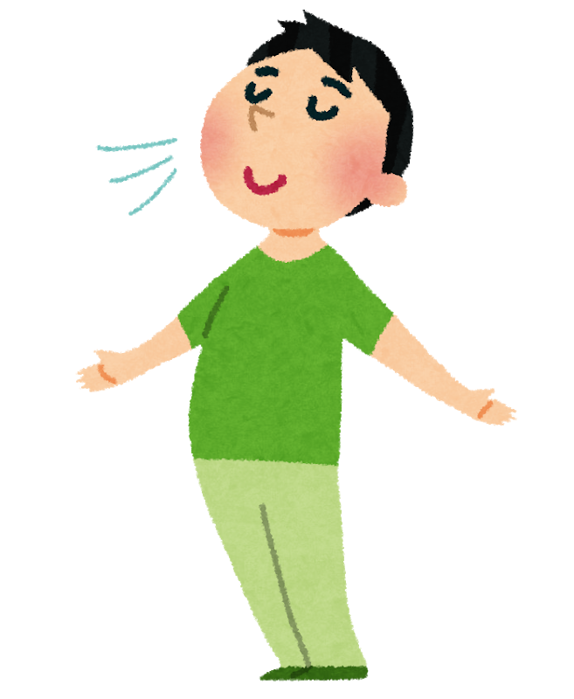
目には見えない空気
め
み
くうき
め
み
わたしたちのまわりには、目には見えないけれど空気があるよ！
空気があるって実感したことはあるかな？
空気にはどんなせいしつがあるのか、目に見えなくても実験で知ることができるよ。いっしょに調べてみよう！
くうき
くうき
じっかん
くうき
め
み
じっけん
し
しら

Slide 5
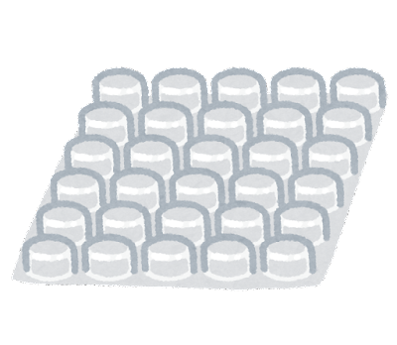
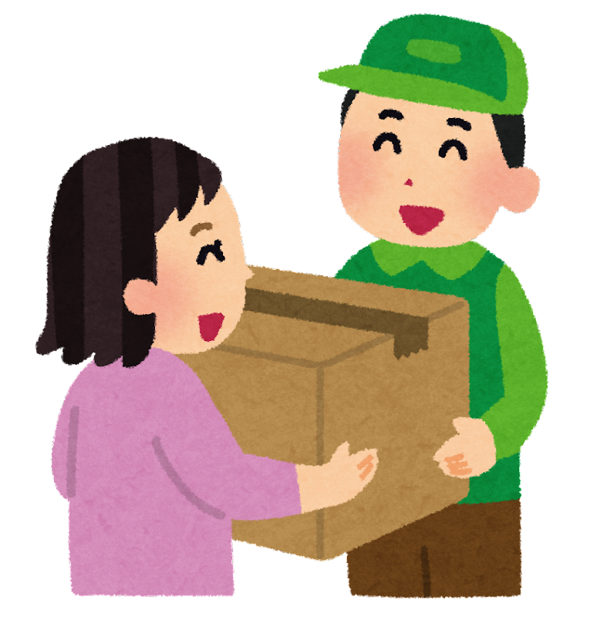





ところで…
空気のせいしつは、実は身近なところからでも
見つけ出せるよ！
たとえば、お家に荷物がとどいた時、
プチプチしたとう明なシートで物が
つつんであるのを見たことある？
ここにも空気のせいしつが使われているんだ！
くうき
じつ
みぢか
み
だ
うち
にもつ
とき
めい
もの
み
くうき
つか

Slide 6

プチプチシートのひみつ
ただ
き
プチプチしたシートは正しくは「気ほうかんしょうざい」というよ。
このシートを物にまきつけることで、物に外からかかる力を
弱めてくれるんだ。
シートの一つ一つのつぶの中には空気が
入っていて、この空気が持つあるせいしつが、
物にかかる力を弱めてくれているよ！
もの
もの
そと
ちから
よわ
ひと
ひと
なか
くうき
はい
くうき
も
もの
ちから
よわ
じっけん
かんが
どんなせいしつか、実験しながら考えよう！

Slide 7

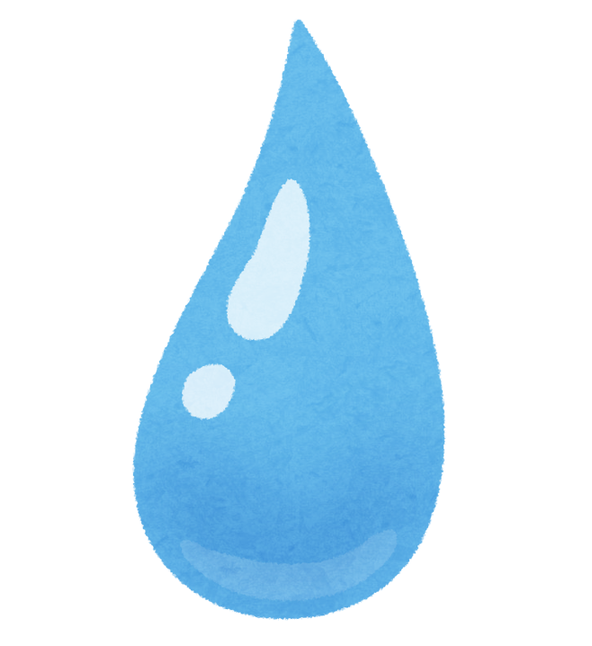
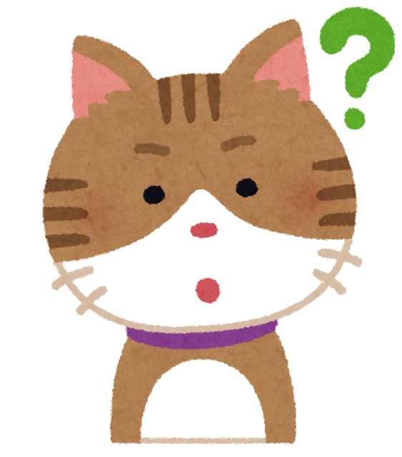
実験①〜空気のせいしつを調べよう！〜
じっけん
くうき
しら
空気に力をかけるとどうなるかな？
水に力をかけた時とくらべながら、
空気のせいしつについて考えてみよう！
くうき
ちから
みず
ちから
とき
くうき
かんが

Slide 8
実験を始める前に
じっけん
はじ
まえ
じっけん
ひろ
実験は広いところでやろう！
  せまいと、友だちとぶつかってあぶないよ。
やり方をしっかり理解してから始めよう！
  やり方をまちがえると、うまく結果が出ないことがあるよ。
今回の実験では水を使うよ。
ぬれてもだいじょうぶなところで実験しよう！
とも
かた
りかい
はじ
かた
けっか
で
こんかい
じっけん
みず
つか
じっけん

Slide 9
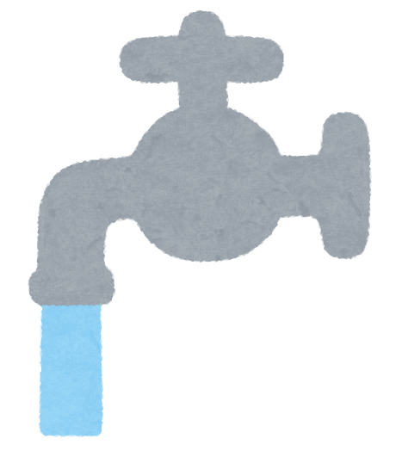
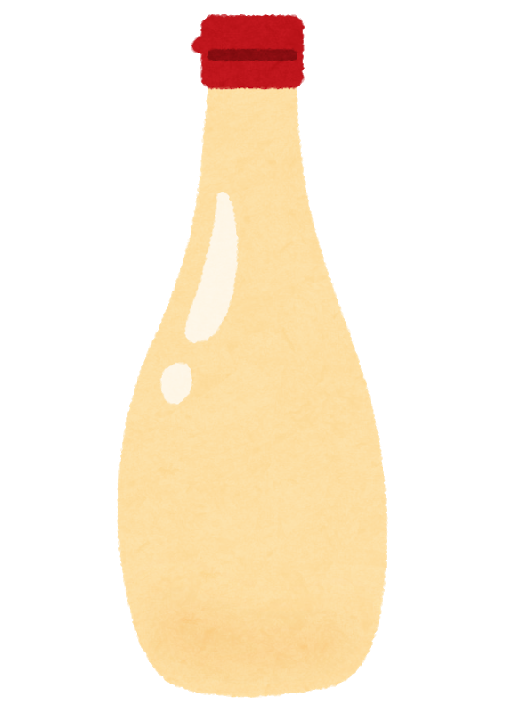
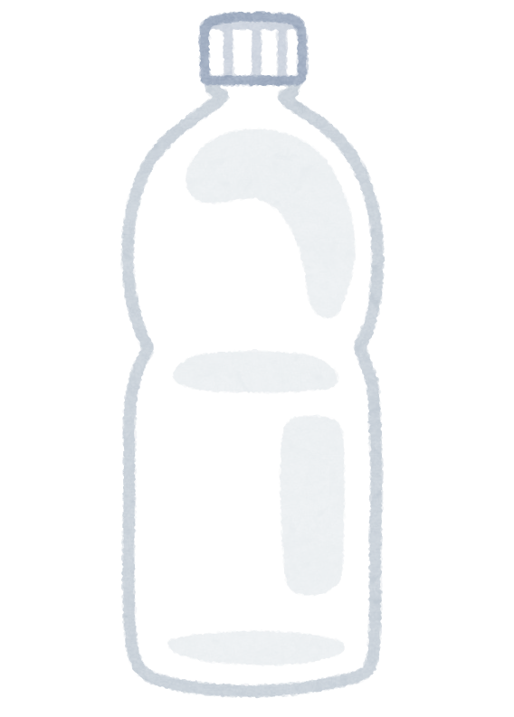
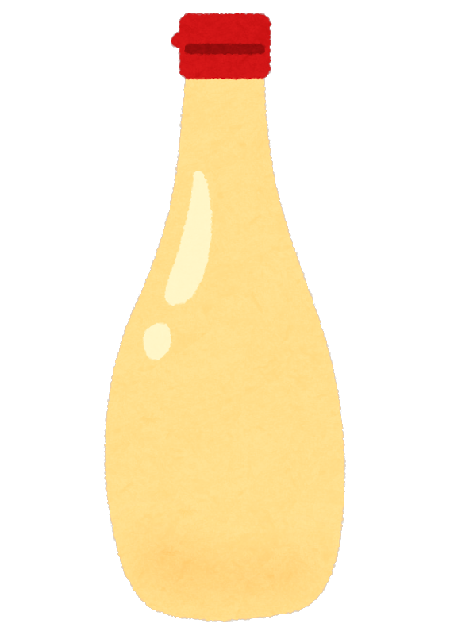
実験①〜準備するもの〜
じっけん
じゅんび
から
空のマヨネーズやケチャップのようき 1こ
  （なければペットボトル）
水
みず

Slide 10
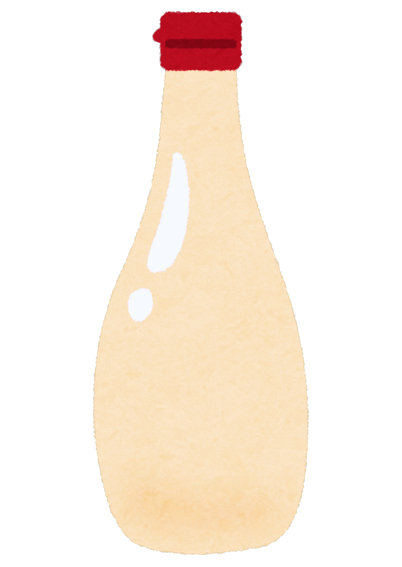
実験①〜やり方〜
じっけん
かた
くうき
はい
から
空気がしっかり入ったじょうたいで、空のようきのフタをしめる。
ようきを手でおしたらどうなるか、たしかめてみよう！
次は、ようきに水をいっぱいに
入れてフタをしめ、また手でおして
みよう。空気の時とどうちがうかな？
て
つぎ
みず
い
て
くうき
とき

Slide 11
実験①〜空気のせいしつを調べよう！〜
じっけん
くうき
しらべ
くうき
はい
みず
はい
空気が入ったようきと水が入ったようきで、
手でおした時の感じはどうちがうかな？
みんなで意見を出し合ってみよう！
どんな空気のせいしつが分かるかな？
て
とき
かん
いけん
だ
あ
くうき
わ

Slide 12
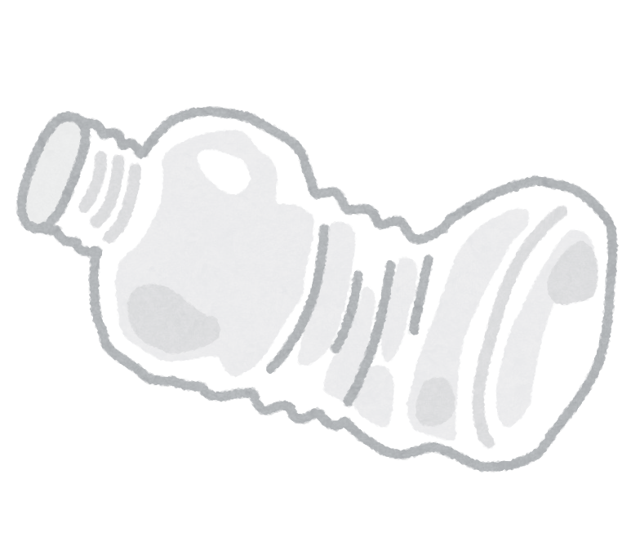
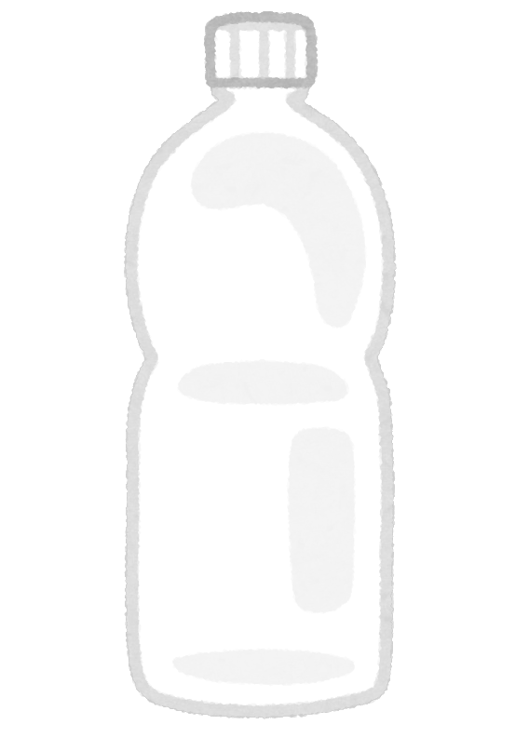
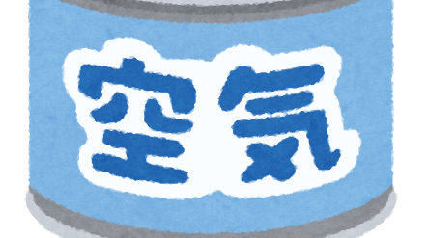

空気のせいしつ
くうき
かえ
実は、空気には、おしたらちぢんで、おし返そう
(元にもどろう)とするせいしつがあるよ！
気ほうかんしょうざいでは、つぶに入っている空気が外からかかる力を
おし返そうとしてくれるから、
シートの中の物にかかる力を弱めてくれるんだ。
じつ
くうき
実は、空気には、
もと
すこ
ようきをおすと少しへこんで、力をぬくと元にもどるね
ちから
もと
き
はい
くうき
そと
ちから
かえ
なか
もの
ちから
よわ

Slide 13
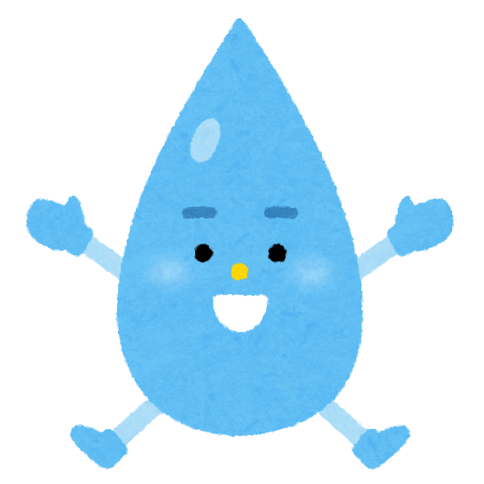
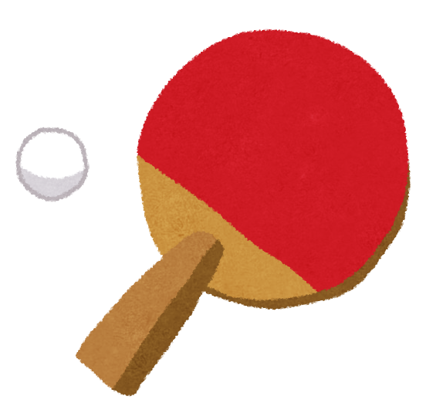
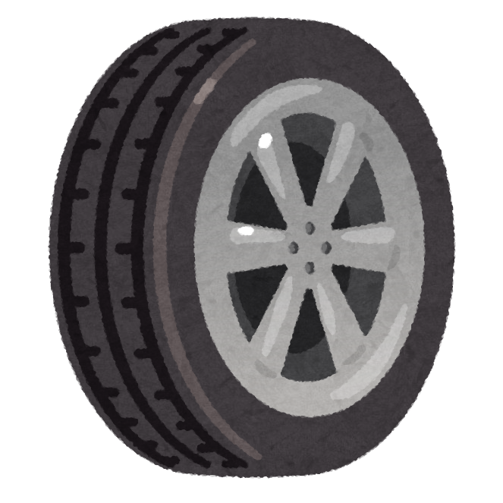
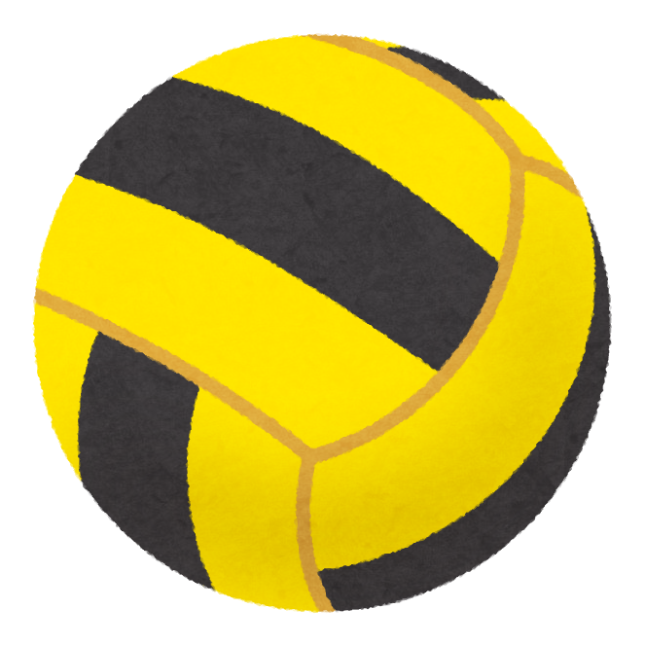

空気のせいしつ
くうき
みず
たい
くうき
ちなみに、水などのえき体は、空気とくらべると、
おしてもぜんぜんちぢまないよ。
元にもどろうとする空気のせいしつは、ピンポン球や
タイヤなど、身の回りの色んなところで使われているよ！
もと
くうき
だま
み
まわ
いろ
つか

Slide 14
実験②〜肺のモデルを作ろう！〜
じっけん
はい
つく
じつ
ひと
いき
くうき
実は、人が息をすったりはいたりできるのも、この空気のせいしつがあるからなんだ！
肺のモデルを作って、人が
息をするしくみも勉強してみよう！
※肺…体の中で、空気を取りこむはたらきをしているところ
はい
つく
ひと
いき
べんきょう
はい
からだ
なか
くうき
と

Slide 15
実験を始める前に
じっけん
はじ
まえ
じっけん
ひろ
実験は広いところでやろう！
  せまいと、友だちとぶつかってあぶないよ。
やり方をしっかり理解してから始めよう！
  やり方をまちがえると、うまく結果が出ないことがあるよ。
カッターなどを使うときは、
あぶないので大人にやってもらおう！
とも
かた
りかい
はじ
かた
けっか
で
つか
おとな

Slide 16
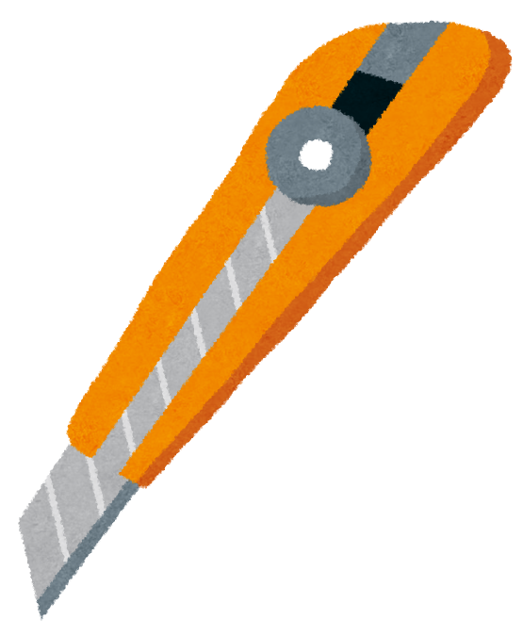

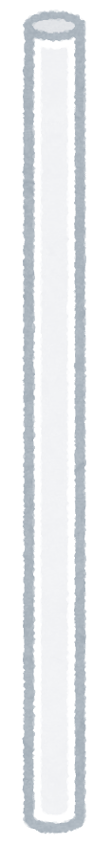
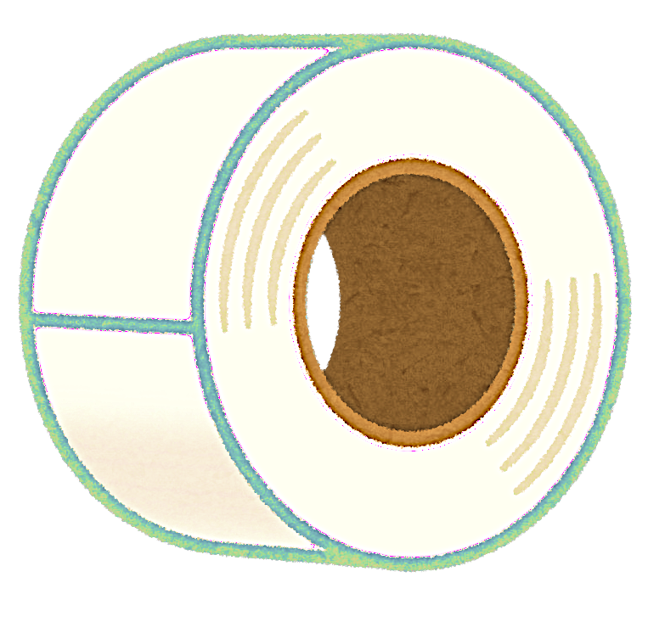
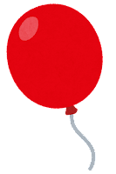
実験②〜準備するもの〜
じっけん
じゅんび
ぽん
ペットボトル 1本
カッターナイフ
はさみ
風船 ２こ
ビニールテープ
太めのストロー 1本
ふうせん
ふと
ぽん

Slide 17
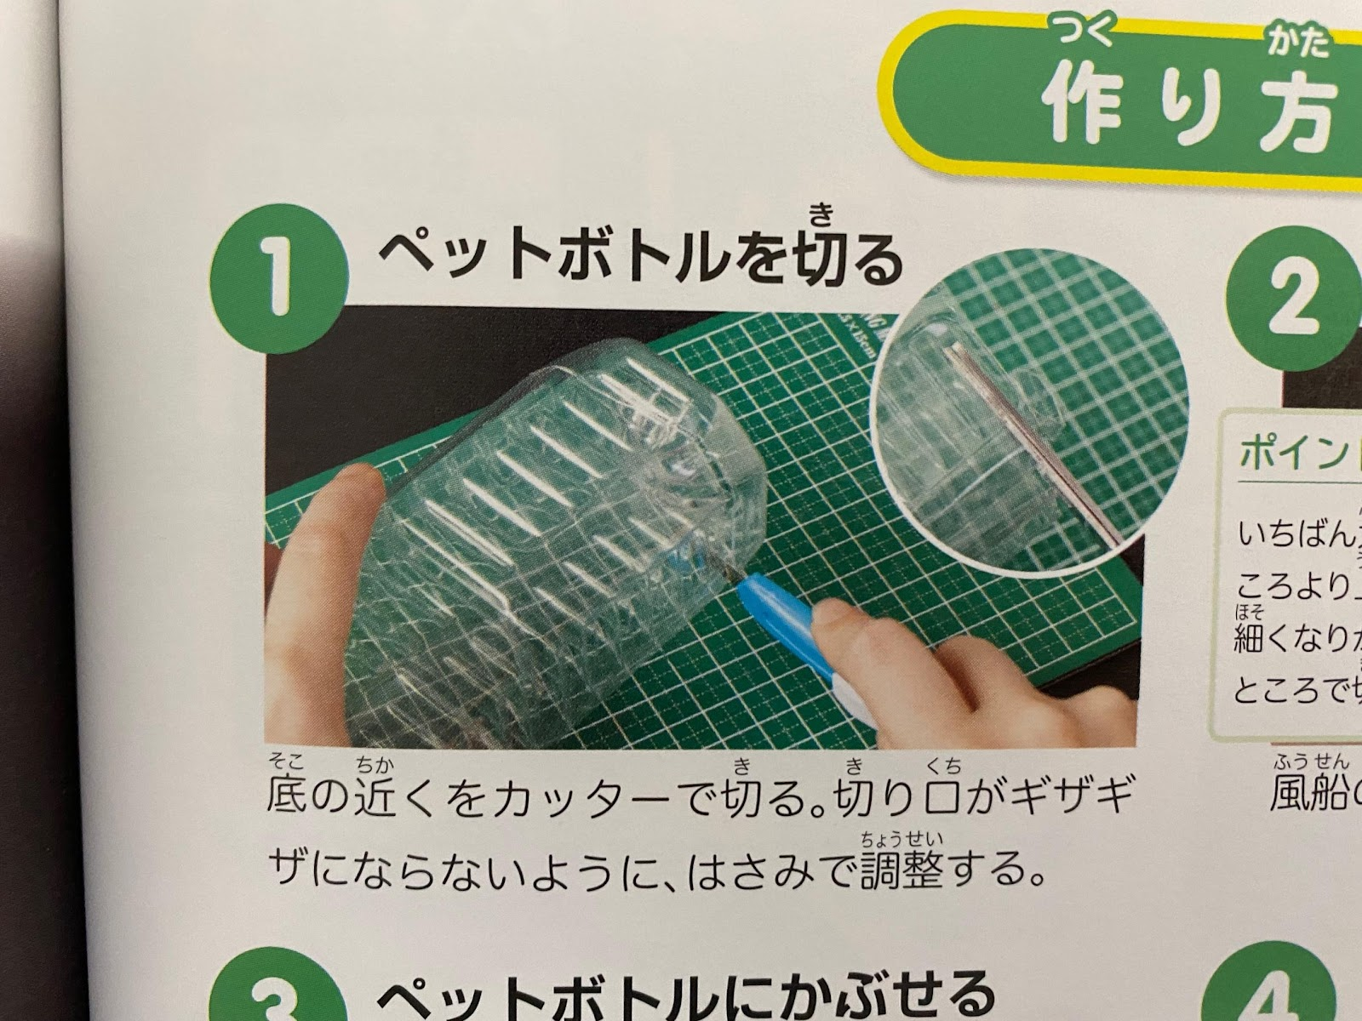

実験②〜やり方〜
じっけん
かた
した
ほう
き
ペットボトルの下の方をカッターで切る。
切り口がギザギザにならないように、はさみで整える。
※ カッターはあぶないので、これは
大人にやってもらおう！
おとな
き
くち
ととの
くち
き
切り口のふちにそってビニールテープ
をはりつけるのでも○

Slide 18
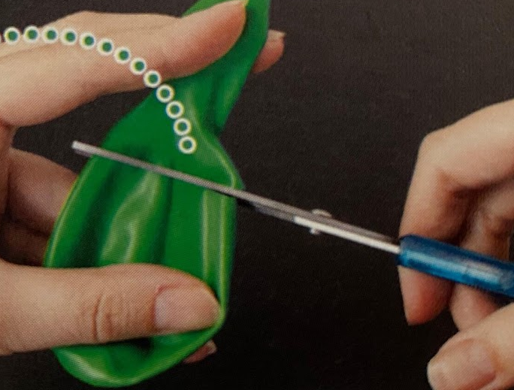
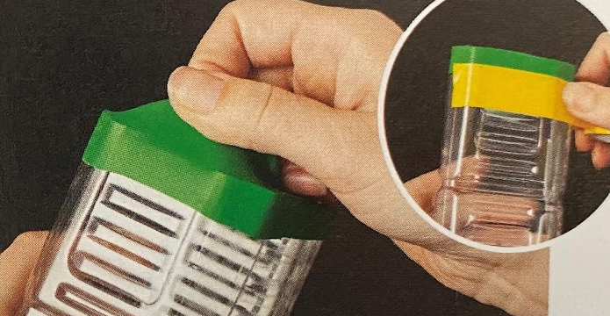
実験②〜やり方〜
じっけん
かた
ふうせん
ま
なか
き
風船を真ん中あたりで切る。
切った風船をペットボトルの切り口にかぶせて、
外れないようにテープで止める。
いちばん
ふと
すこ
うえ
※ 一番太いところより少し上の、
細くなりかけたところがベスト！
ほそ
き
ふうせん
き
くち
はず
と

Slide 19
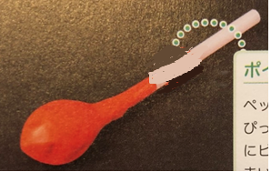
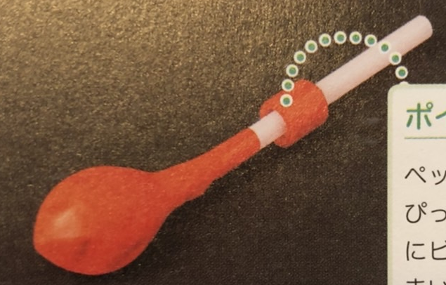
実験②〜やり方〜
じっけん
かた
ひと
ふうせん
もう一つの風船にストローをさして、ビニールテープで止める。
⑤で止めた少し上のところを、ビニールテープをまいて太くする。
と
と
すこ
うえ
ふと

Slide 20
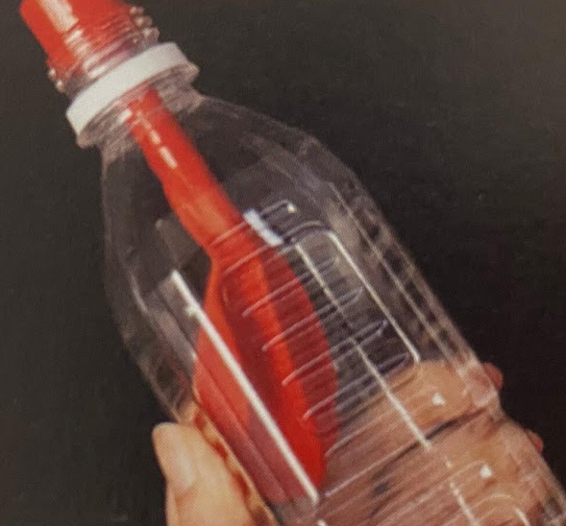

実験②〜やり方〜
じっけん
かた
くち
ふと
ペットボトルの口にピッタリはまる太さになるまで
ビニールテープをまいたら、ストローの
風船がついている方をペットボトルにさしこむ。
ふうせん
ほう
かんせい
完成！

Slide 21
実験②〜肺のモデルを作ろう！〜
じっけん
はい
つく
さっそく作ってみよう！
つく

Slide 22

実験②〜肺のモデルを作ろう！〜
じっけん
はい
つく
はい
かんせい
肺のモデルが完成したら…
→ペットボトルにかぶせた風船を引っぱったり、
おしこんだりしてみよう！
ストローに付いている風船はどうなるかな？
どうしてこんな風に動くのかな？
話し合ってみよう！
ふうせん
ひ
つ
ふうせん
ふう
うご
はな
あ

Slide 23
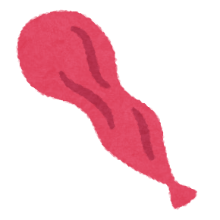

肺のモデルのしくみ
はい
ふうせん
① 風船をおしこむと…
ペットボトルの中の空気がちぢむ
→元にもどろう(広がろう)とする空気の力がはたらいて、
ストローについた風船の空気がおし出される！
② 風船を引っぱると…
ペットボトルの中の空気が広がる
→元にもどろう(ちぢもう)とする空気の力がはたらいて、
ストローについた風船に空気が引きこまれる！
くうき
なか
もと
ひろ
くうき
ちから
ふうせん
くうき
だ
ふうせん
ひ
くうき
なか
ひろ
もと
くうき
ちから
ふうせん
くうき
ひ

Slide 24
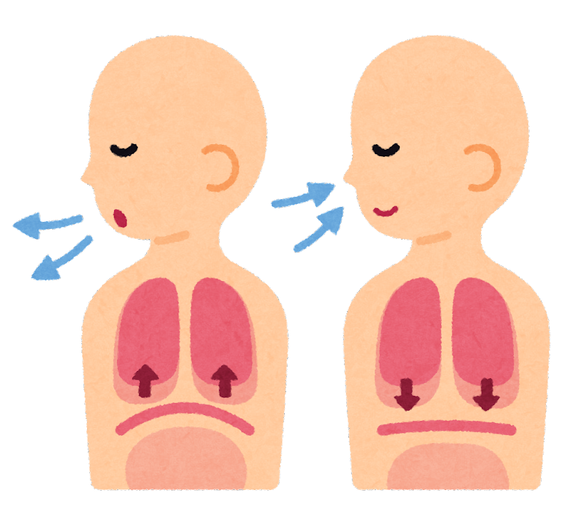
肺のしくみ
はい
おな
いき
とき
からだ
なか
お
同じことが、息をする時の体の中でも起こっているよ！
人の体には、ふくらんだりしぼんだりする肺と、横かくまくというまくがある。息をする時、このまくを上げたり下げたりすることで、胸の中の空気がちぢんだり広がる。すると肺がしぼんだりふくらんだりするから、息をはいたりすったりできるんだ！
ひと
からだ
はい
おう
いき
とき
あ
さ
むね
なか
くうき
ひろ
はい
いき
はい
肺
おう
横かくまく

Slide 25

まとめ
今日は空気のせいしつについて実験したよ！
きょう
くうき
じっけん
くうき
空気には、おしたらちぢんで、
おし返そうとするせいしつがあることが
分かったよ
人が息をすったりはいたりできるのも、この空気のせいしつのおかげだよ。
かえ
わ
ひと
いき
くうき

Slide 26
実験・写真引用元
じっけん しゃしん いんようもと
出典： 「びっくり！」から「なぜ？」を学ぶ 小学生の理科実験（p.64~66）
しゅってん
まな
しょうがくせい
りかじっけん

